Slide 1
VENE della GRANDE CIRCOLAZIONE

Slide 2
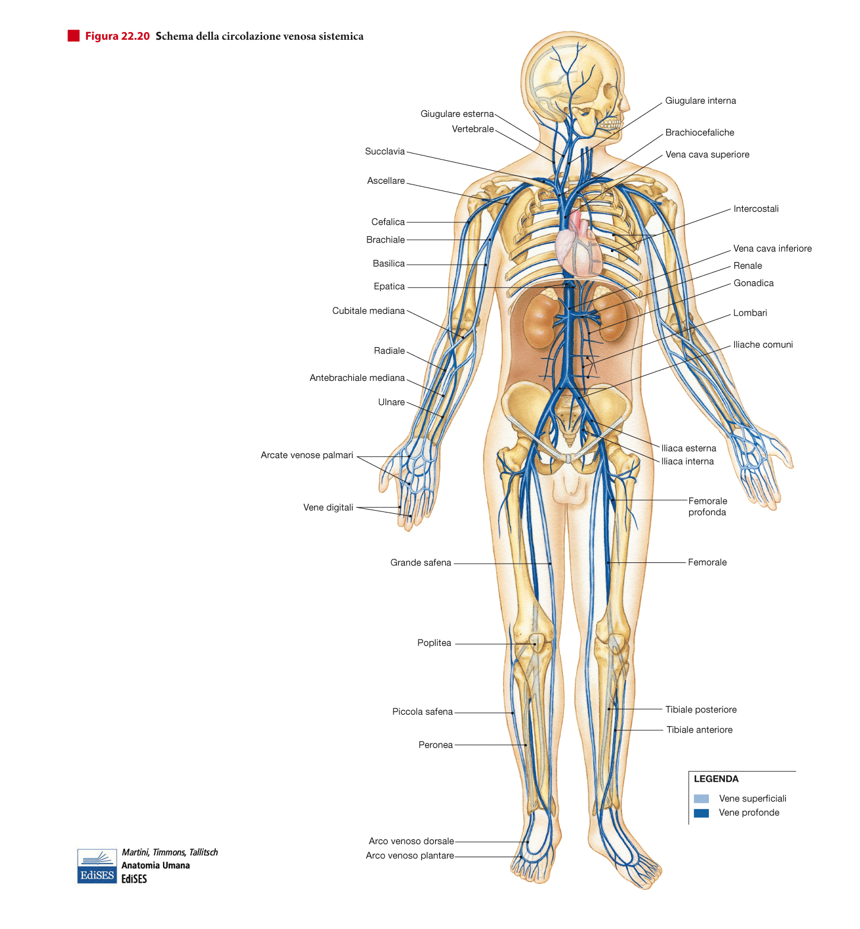

Slide 3
CIRCOLAZIONE VENOSA SISTEMICA
Il SISTEMA VENOSO della Grande Circolazione riporta al Cuore (Atrio Destro) il Sangue recuperato dai Microcircoli dei diversi distretti del corpo.
Occupano una superficie MAGGIORE (Due Terzi della estensione del distretto sanguifero) rispetto al distretto ARTERIOSO (Un Terzo)
Infatti, a ciascuna arteria, corrisponde un CIRCOLO VENOSO REFLUO duplice:
- PROFONDO, corrispondente al decorso della rispettiva arteria, localizzato prevalentemente tra i piani muscolari;
- SUPERFICIALE, formato da vasi venosi che drenano sempre dal medesimo distretto, ma situati più superficialmente (ad nel SOTTOCUTANEO dell’ Ipoderma)

Slide 4
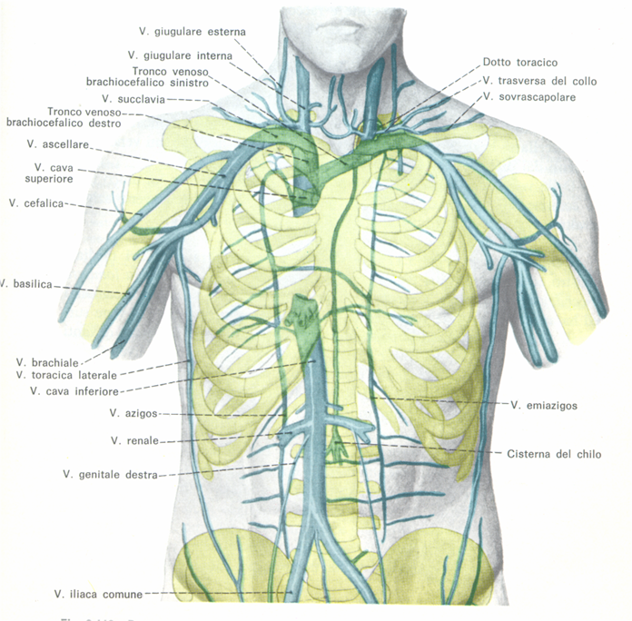
SISTEMI VENOSI della GRANDE CIRCOLA- ZIONE
V. CAVA
SUPERIORE
V. CAVA
INFERIORE

Slide 5
SISTEMI VENOSI della GRANDE CIRCOLAZIONE
I circoli VENOSI PROFONDO e SUPERFICIALE della Grande Circolazione afferiscono:
dalla Regione SOPRADIAFRAMMATICA nella VENA CAVA SUPERIORE;
dalla Regione SOTTODIAFRAMMATICA nella VENA CAVA INFERIORE;
Il Sistema AZYGOS (Vena AZYGOS a destra e Vene EMIAZYGOS a sinistra) raccoglie il Sangue sia dall’ Addome, sia dal Torace e confluisce nella Vena CAVA SUPERIORE;
Il SENO VENOSO CORONARIO (già visto).

Slide 6
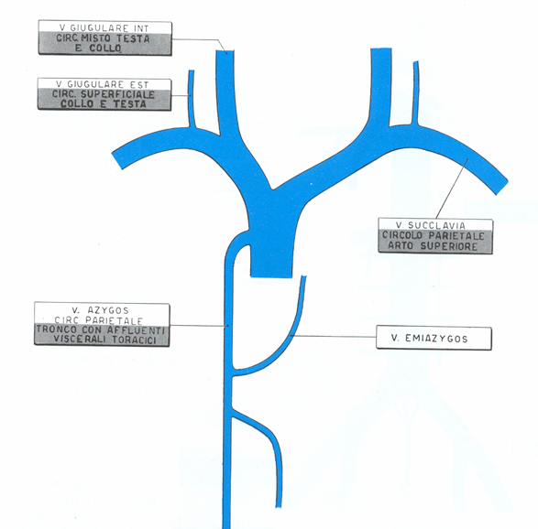
VENE CAVA SUPERIORE ed ANONIME

Slide 8
VENE afferenti alla VENA CAVA SUPERIORE

Slide 9
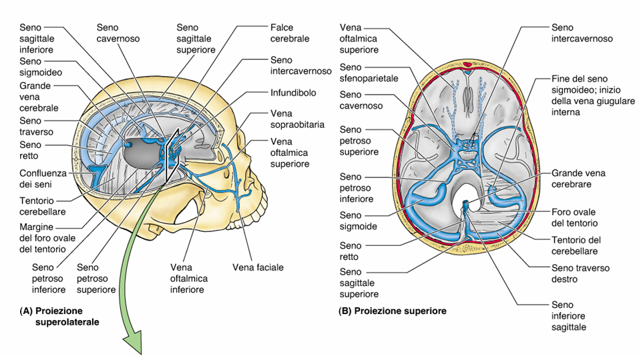
SENI VENOSI della DURA MADRE

Slide 10
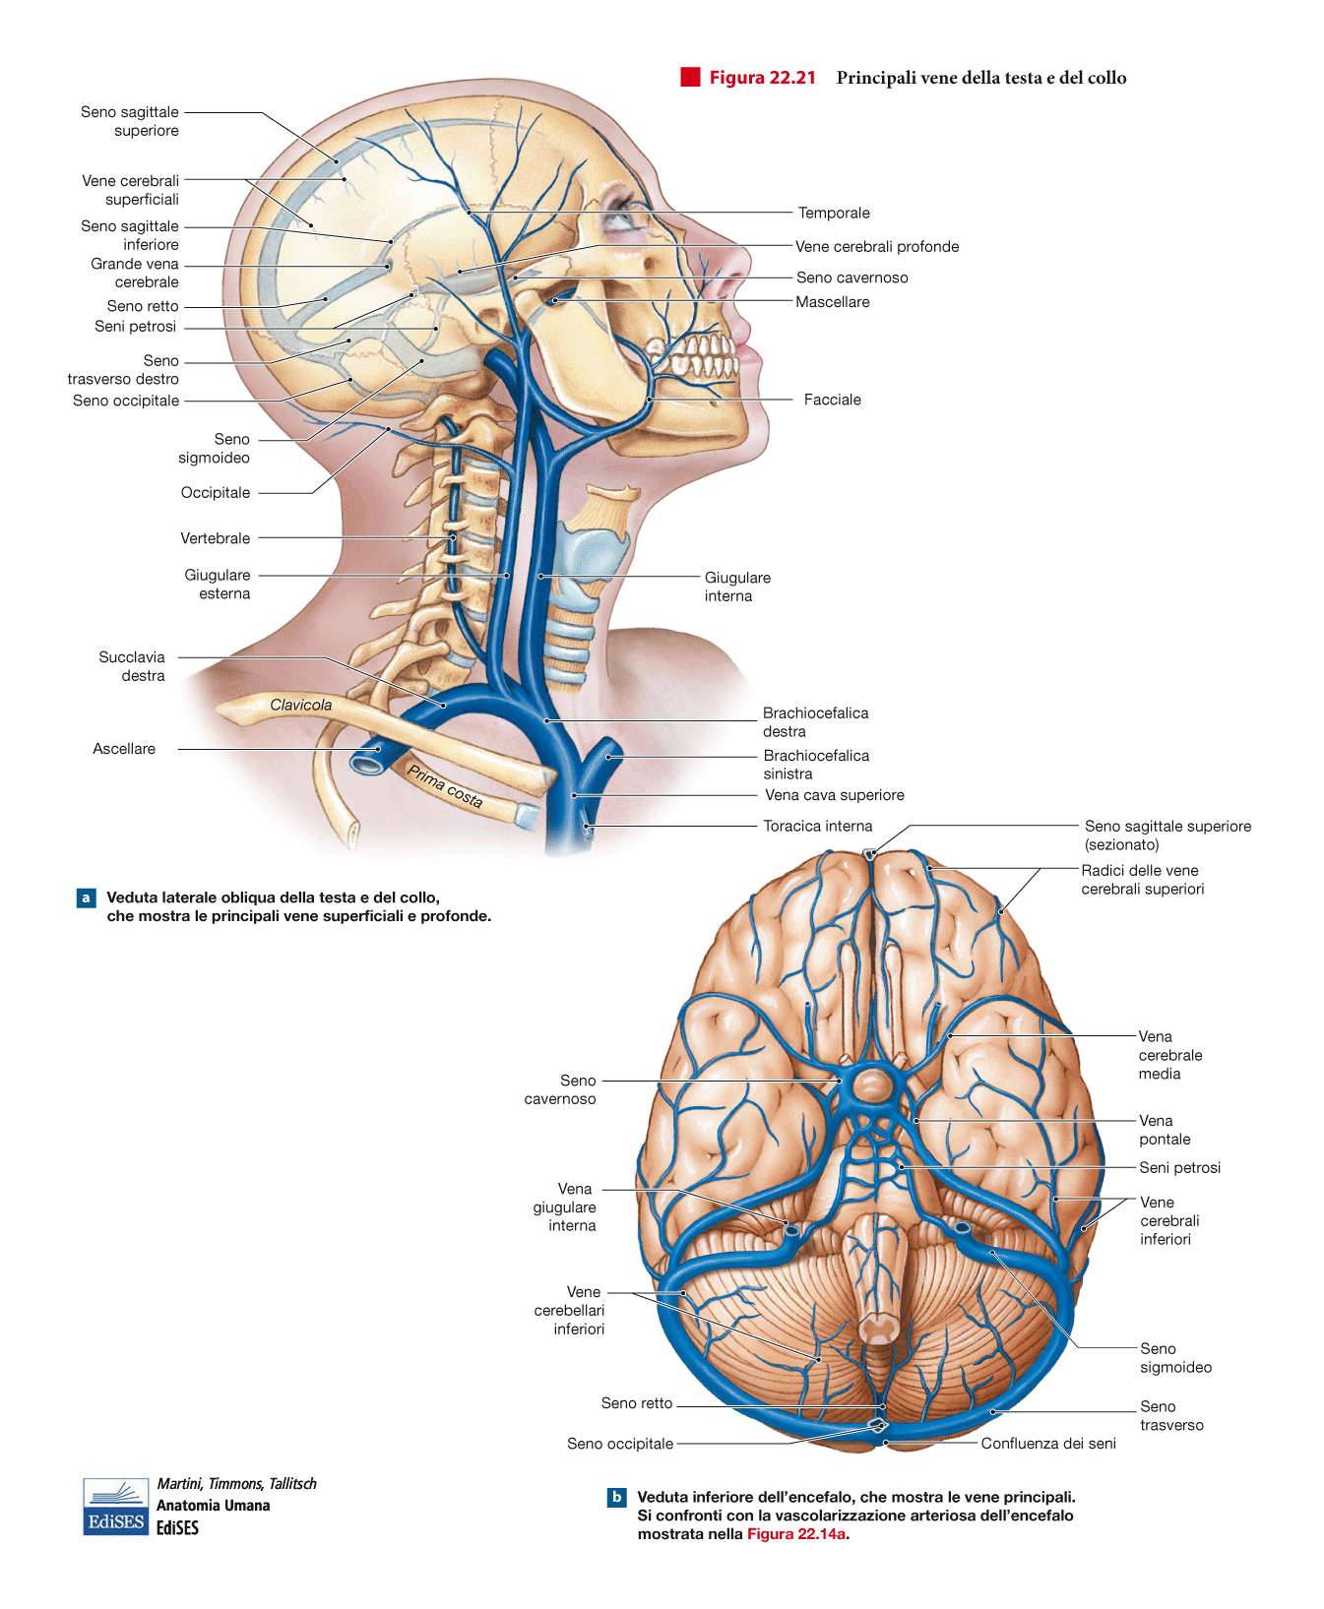

Slide 11
DRENAGGIO VENOSO DELLA REGIONE DEL CRANIO
Il Sangue Refluo dall’ Encefalo viene recuperato, per la maggior parte, dai SENI VENOSI della DURA MADRE, che confluiscono a formare la VENA GIUGULARE INTERNA (tributaria della VENA ANONIMA o BRACHIO-CEFALICA). Una minima quantità è drenata dalla VENA VERTEBRALE (Tributaria della VENA SUCCLAVIA a sua volta tributaria della VENA ANONIMA).
Il Sangue Refluo dallo SPLANCNOCRANIO, come pure dalle zone superficiali, giunge alla VENA GIUGULARE INTERNA, come pure alla VENA GIUGULARE ESTERNA (Tributaria della Vena Succlavia)

Slide 12
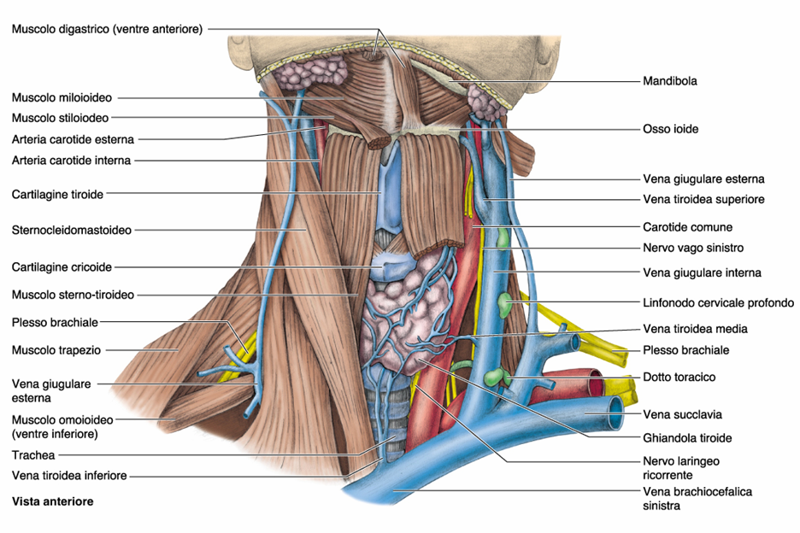
VENE DEL COLLO

Slide 13
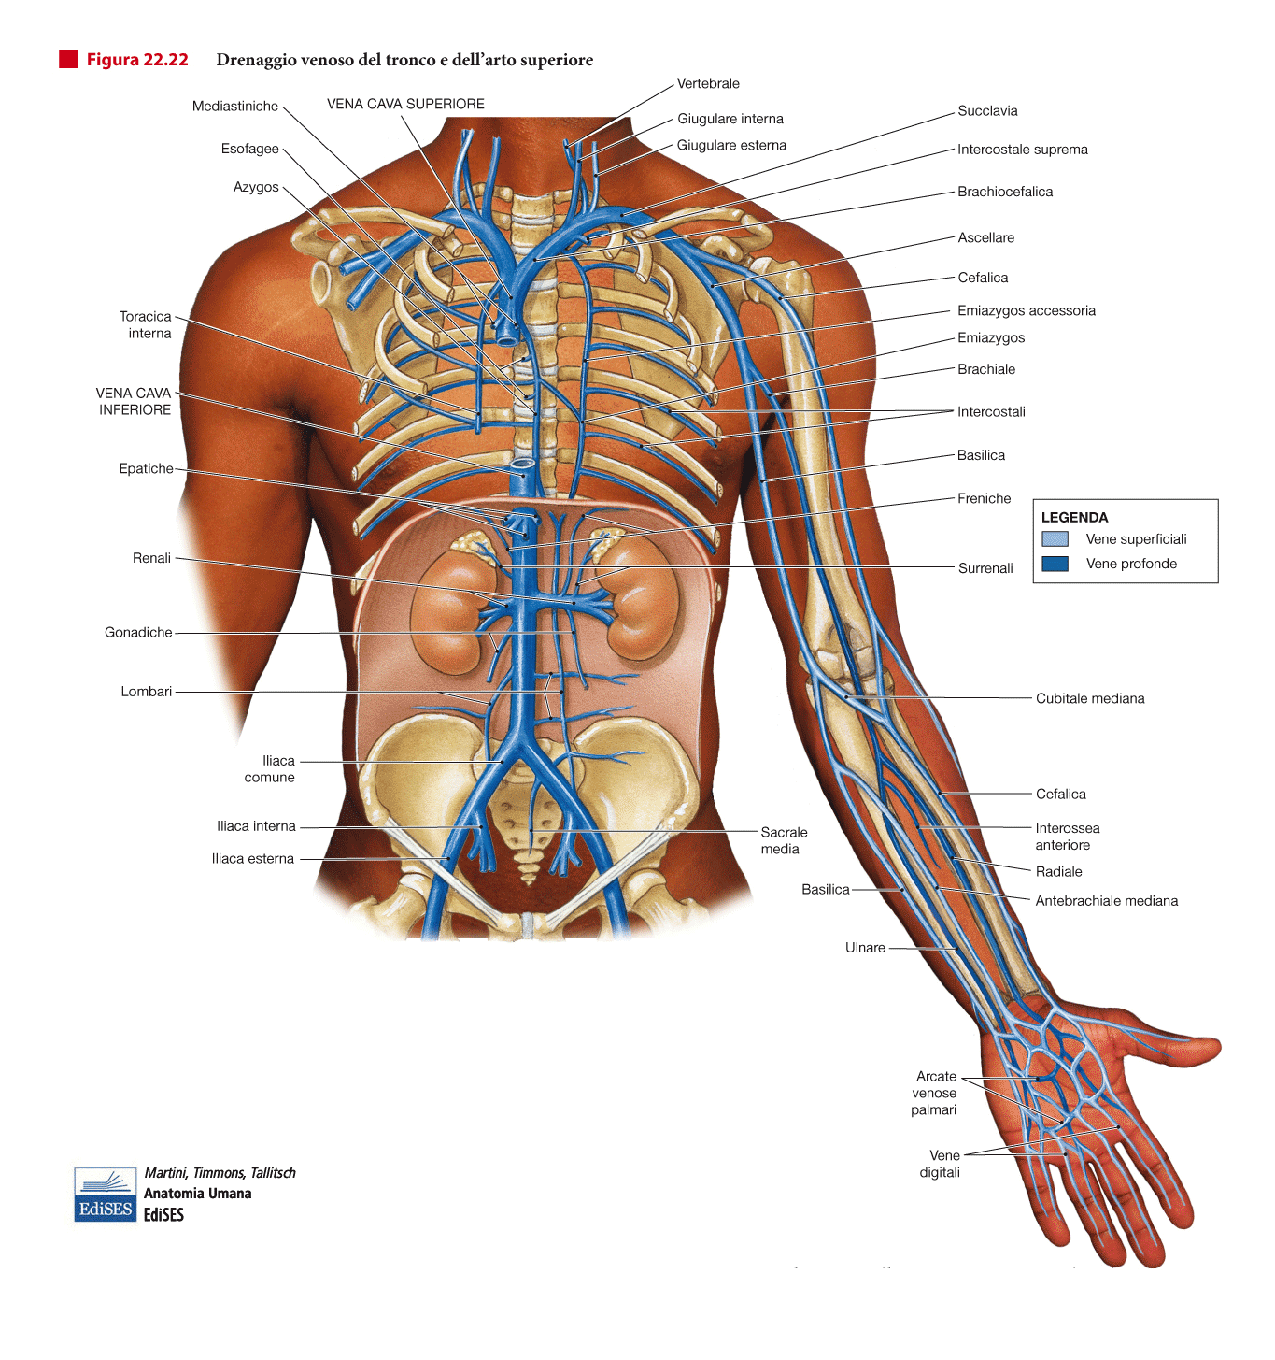

Slide 14
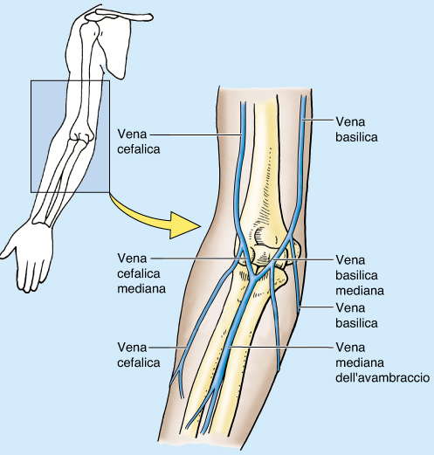
VENE CEFALICA e BASILICA

Slide 15
DRENAGGIO VENOSO dell’ ARTO SUPERIORE
A partire dalle arcate PROFONDA e SUPERFICIALE della MANO si organizzano:
CIRCOLO PROFONDO con le VENE (di solito 2 Vene «COMITES» accompagnano la rispettiva arteria) ULNARI e RADIALI, BRACHIALI, per confluire nella VENA ASCELLARE.
CIRCOLO SUPERFICIALE, con le VENE BASILICA (medialmente) e CEFALICA (lateralmente), che confluiscono nella Vena Ascellare e da qui nella VENA SUCCLAVIA.

Slide 16
DRENAGGIO VENOSO DEL TORACE
Rami PARIETALI e VISCERALI della Regione TORACICA afferiscono:
Nella Vena Succlavia
Nel SISTEMA AZYGOS: VENA AZYGOS a destra e Sistema Emiazygos a sinistra (quest’ultimo poi confluisce a destra nell’ Azygos). La Vena AZYGOS confluisce poi nella Vena CAVA SUPERIORE.
La VENA AZYGOS proviene dalla Regione Sottodiaframmatica (L2), risale nel Torace a destra della Colonna Vertebrale. Tra le Vene Tributarie, si possono ricordare le INTERCOSTALI, BRONCHIALI, ESOFAGEE, PERICARDICHE.

Slide 17
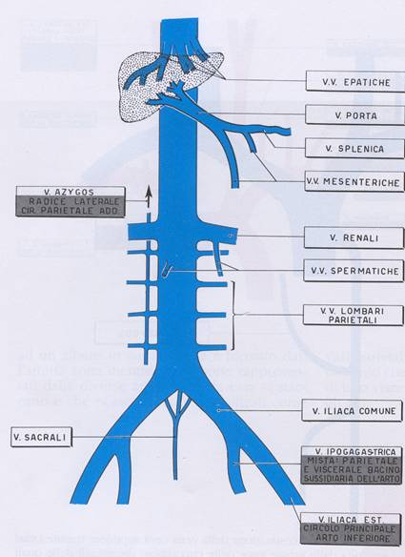
VENA CAVA INFERIORE

Slide 18
TRIBUTARIE DELLA VENA CAVA INFERIORE
Origina a livello di L4 dalla confluenza delle Vene Iliache Comuni, che, a loro volta, si formano dalla confluenza delle Vene ILIACA ESTERNA ed INTERNA (o Ipogastrica). Nella Vena Cava Inferiore confluiscono le Vene PARIETALI (3-4 Vene Lombari) e Vene VISCERALI (GONADICHE, RENALI), nonché le VENE SOVRAEPATICHE, drenanti il sangue refluo dal FEGATO. Quest’ultimo riceve un ulteriore APPORTO SANGUIFERO dalla VENA PORTA che si forma dalla confluenza delle VENE MESENTERICHE SUPERIORE (che drena anche dallo stomaco), INFERIORE e SPLENICA

Slide 19
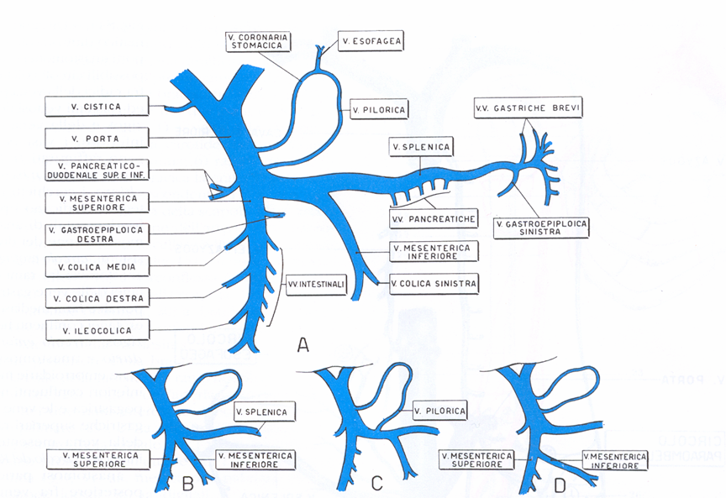
VENA PORTA

Slide 20
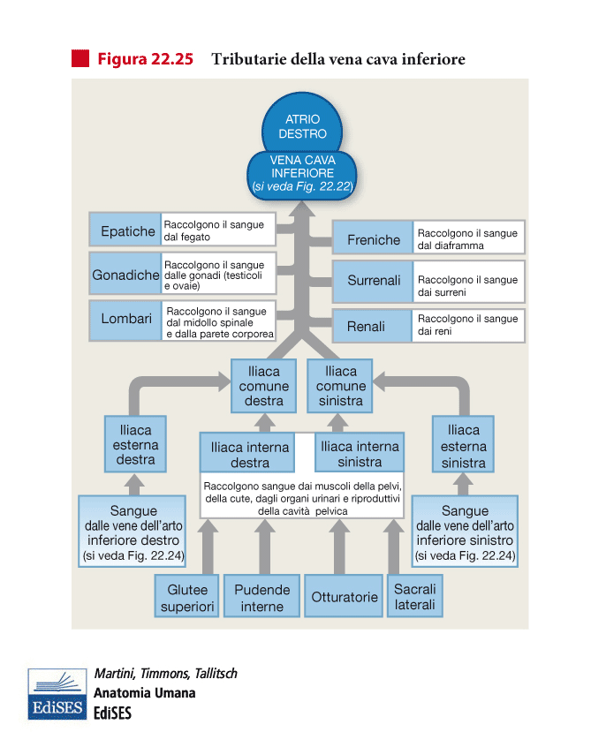

Slide 21
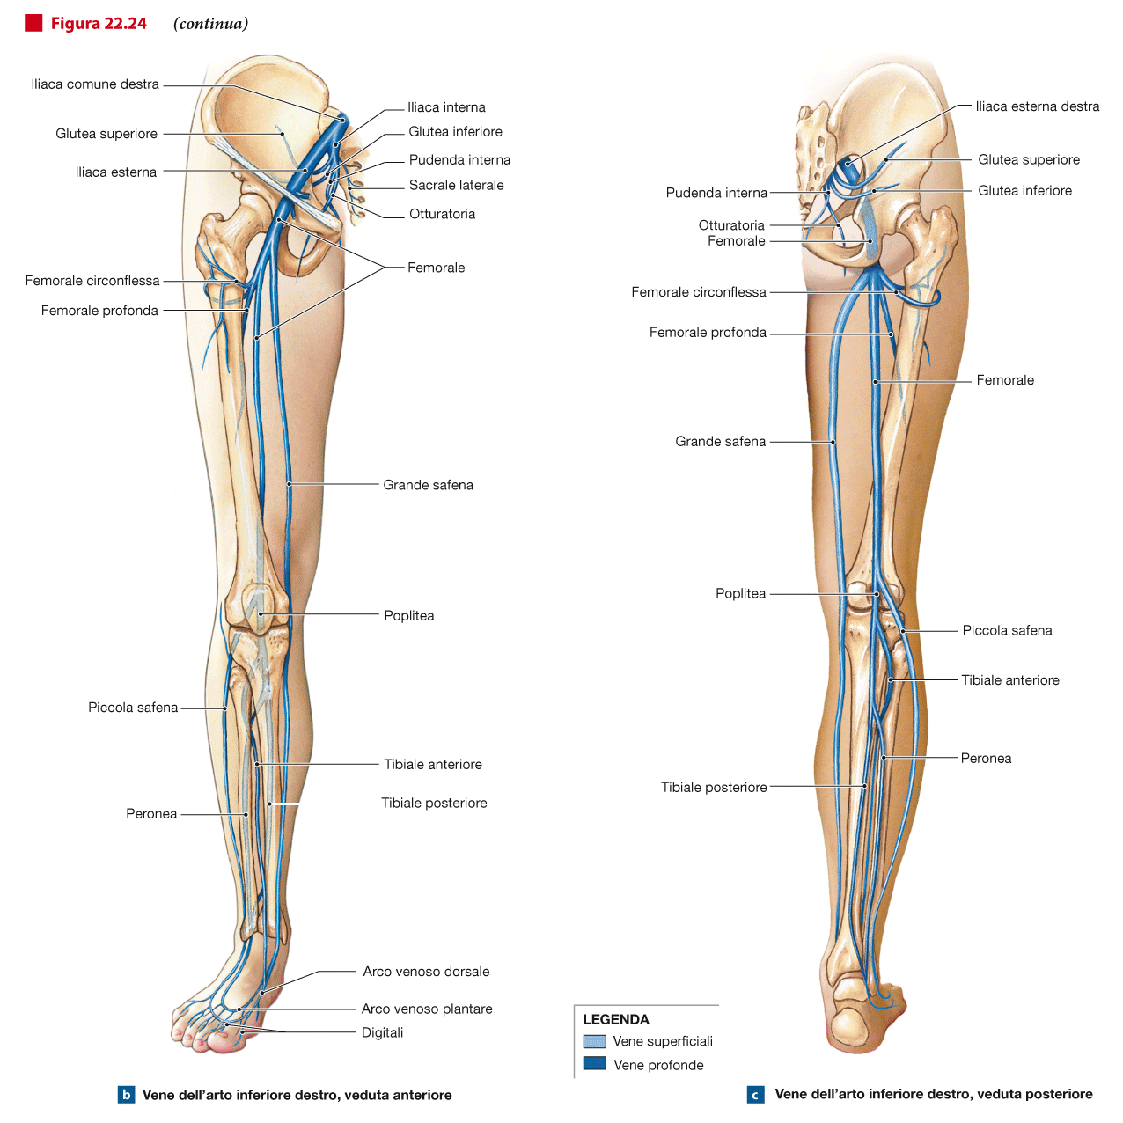

Slide 22
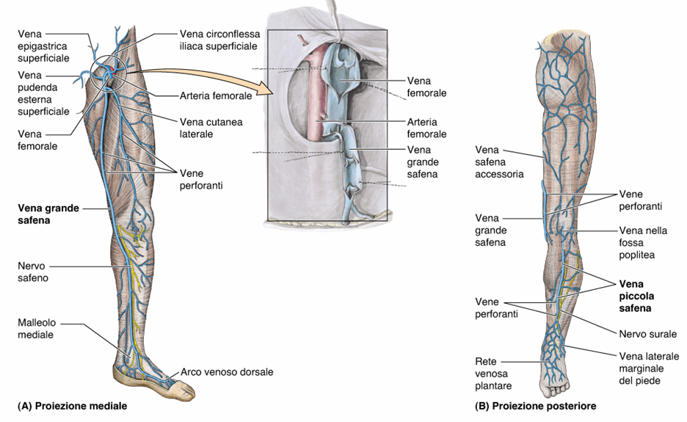
VENE SAFENE

Slide 23
DRENAGGIO VENOSO dell’ ARTO INFERIORE
A partire dalle arcate DORSALE e PLANTARE del PIEDE si originano:
CIRCOLO VENOSO PROFONDO con VENE TIBIALI e FIBULARI, POPLITEE, FEMORALI, che poi confluiscono nelle VENE ILIACHE ESTERNE;
CIRCOLO VENOSO SUPERFICIALE: LATERALMENTE VENA SAFENA PICCOLA, che, a livello del Cavo Popliteo, confluisce nella VENA POPLITEA; MEDIALMENTE c’è la VENA SAFENA GRANDE, che risale la coscia fino al Triangolo Femorale, dove confluisce nella Vena Femorale.

Slide 24
